Slide 1
Урок-путешествие

Slide 2
КАССА
Как найти дробь от числа?
Что называется отношением
двух чисел?
Какие величины называются обратно пропорциональными?
Что показывает отношение двух чисел?
Как найти число по его дроби?
Что такое пропорция?
Какие величины называются прямо пропорциональными?
Основное свойство пропорции.

Slide 3
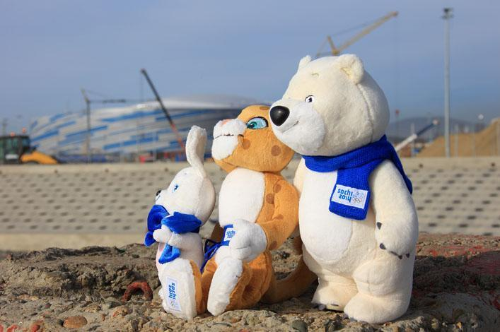
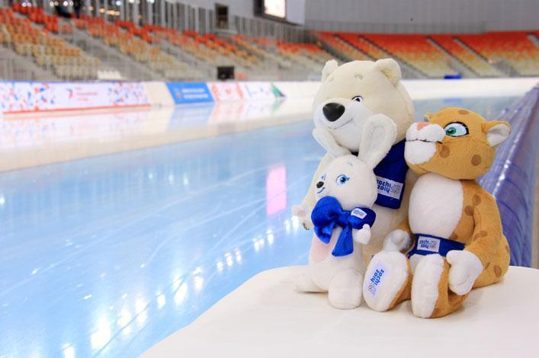
Наши спутники

Slide 4
28.11.13 Прямая и обратная пропорциональные зависимости

Slide 5
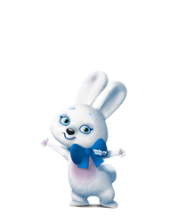
Задача:
Пассажирский поезд, двигаясь со скоростью 90 км/ч от станции «Иркутск пассажирский» до станции «Сочи», находится в пути 7 суток. С какой скоростью должен двигаться скорый поезд, чтобы прибыть на место назначения за 5 суток?

Slide 6
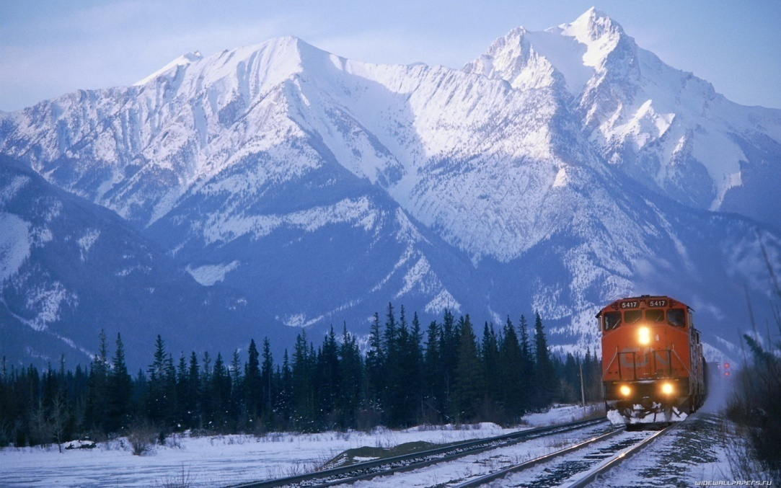
Решение:
скорость | время
90 км/ч | 7 суток
X км/ч | 5 суток
Ответ: 126 км/ч

Slide 7
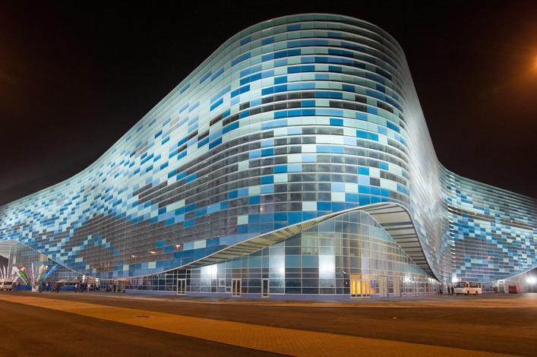

Slide 8
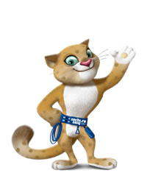
Задача
В ресторане отеля акция: При покупке трех бизнес – ленчей, вы платите 80,5 % стоимости одного. Сколько мы потратим денег на обед, если один бизне-ленч стоит 136 рублей.

Slide 9
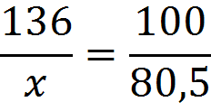
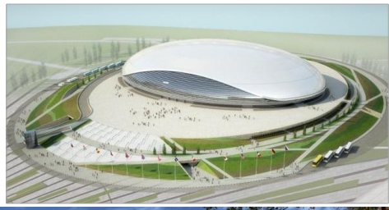
Решение:
цена | %
136 руб | 100%
X руб | 80,5 %
Ответ: 109 руб 48 коп

Slide 10
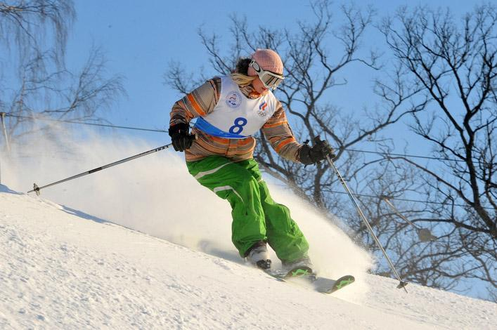
Слалом

Slide 11
Задача
Спортсмен преодолевает спуск 1200 м за 15 мин. За какое время он преодолеет спуск длиной 2500 м, если будет двигаться с той же скоростью.

Slide 12
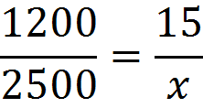
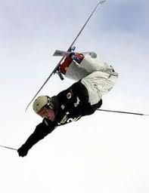
Решение:
Длина спуска | время
1200 м | 15 мин
2500 м | x мин
Ответ: 31,25 мин

Slide 13
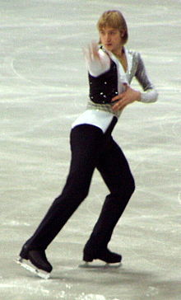
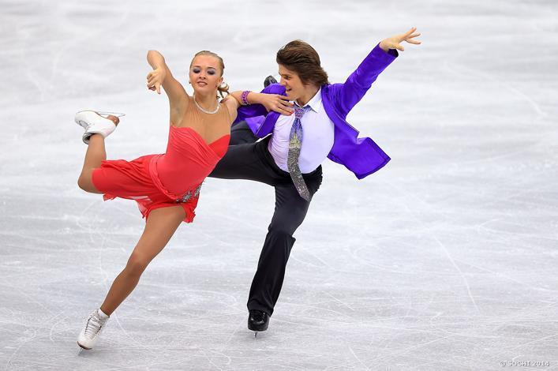
Фигурное катание

Slide 14
Задача
На выступлениях по фигурному катанию выступали две пары. Первая пара в общем зачете заработала 60,5 баллов, а вторая 27,5 баллов. Какую часть баллов первой пары набрала вторая пара?
Ответ:

Slide 15
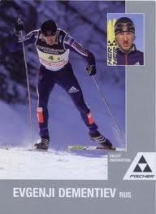
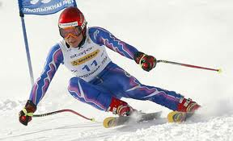
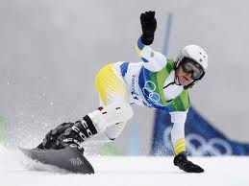
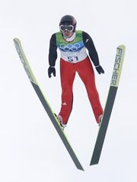
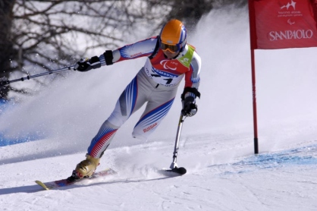
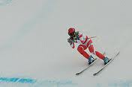
Лыжный спорт

Slide 16
Самостоятельная работа
1 вариант
Решите уравнение:
1,3 : 3,9 = x : 0,6
2. Для перевозки зрителей олимпиады в первый день автобус вместимостью 40 человек сделал 12 рейсов. Сколько рейсов придется сделать автобусу вместимостью 26 человек.
3. На пошив спортивных костюмов для команда из 6 человек потребовалось 40 метров ткани. Сколько ткани потребуется для пошива костюмов для команды из 12 человек?
2 вариант
Решите уравнение:
2,4 : x = 6 : 4,5
2. Для изготовления 18 одинаковых медалей потребуются 27 г серебра. Сколько серебра потребуется на изготовление 28 таких медалей?
3. Бригада из 4 человек подготовят каток к игре в хоккей за 100 мин. За сколько минут подготовят этот же каток 5 человек?

Slide 17
Награждение:

Slide 18
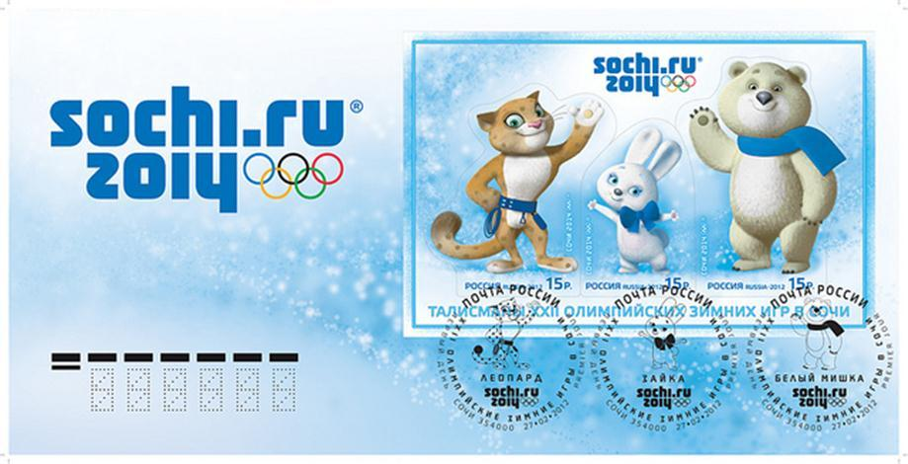
Домашнее задание:
Придумать и решить задачи на прямую и обратную пропорциональности

Slide 19
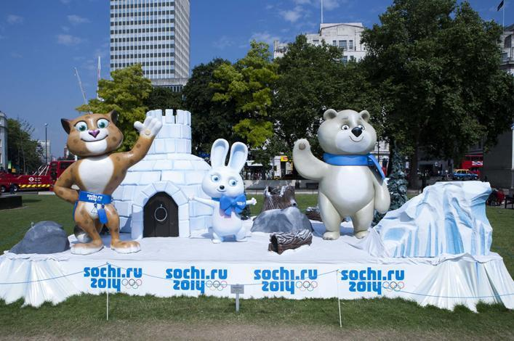
До новых встреч!

